Slide 1
Beräkning av Kostnader för hantering av returpapper i svenska kommuner
Rapport 2020:30

Slide 2
Genomförare:
Jörgen Leander och Eleonor Zeidlitz vid Miljö & Avfallsbyrån
Projektledare:
Jenny Westin, Avfall Sverige
Finansiär:
Avfall Sveriges utvecklingssatsning

Slide 3
Bakgrund
Miljödepartementets PM Kommunalt ansvar för insamling och materialåtervinning av returpapper
Löpande kostnader för insamlingen < 100 kr/hushåll och år
Lättillgängligt insamlingssystem
Avfall Sverige har gjort beräkningar
Inspiration från framtagen kostnadsberäkningsmodell för bostadsnära insamling (t.ex. fördelningsnycklar)
Omfattar andra systemlösningar
Fokus på returpapper
Notes:
Miljödepartementet har i PM Kommunalt ansvar för insamling och materialåtervinning av returpapper bedömt att de löpande kostnaderna för hanteringen i genomsnitt understiger 100 kronor per hushåll och år. Det misstänkte Avfall Sverige vara lågt räknat. För att få mer faktabaserade siffror på vad det skulle kosta för kommunerna att samla in returpapper tog Avfall Sveriges styrelse initiativ till ett projekt. Eftersom kommunerna har olika förutsättningar och det finns flera insamlingssystem som kan vara tänkbara har olika beräkningar gjorts. En viktig förutsättning som har beaktats är i vilken utsträckning hanteringen av returpapper kan samordnas med annan avfallshantering. Över tid kommer även förutsättningarna för avsättning av insamlat returpapper att variera, vilket är en osäkerhet som kommer att bli av betydelse.
Projektets syfte har inte varit att ta fram en beräkningsmodell som kan användas för beräkningar i enskilda kommuner. För kommuner som önskar göra egna beräkningar av kostnader för exempelvis hantering av returpapper har Avfall Sverige tagit fram en särskild beräkningsmodell för insamling av returpapper från småhus med vissa typer av insamlingssystem. Den finns tillgänglig på Avfall Sveriges medlemssidor

Slide 4
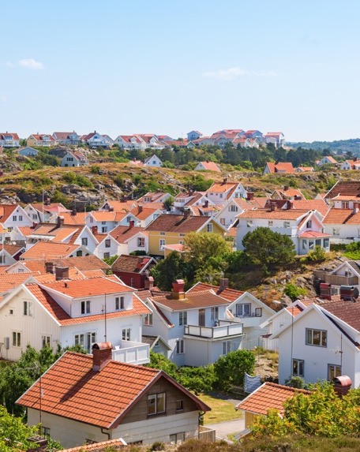
Pilotkommuner
8 pilotkommuner med olika förutsättningar
Antal invånare
Andel hushåll i tätort
Andel hushåll i flerbostadshus
Omfattning av turism
Geografisk storlek
Avstånd till återvinningsanläggning
Markpriser
Notes:
Pilotkommuner har valts ut för att representera förutsättningar som kan bedömas vara av särskild betydelse för kommunens avfallshanteringskostnader.
Insamlingen, inklusive påsar, kärl och tömning, utgör en betydande del av kommunens kostnader för avfallshantering. Faktorer som bedöms vara av stor betydelse för kostnaderna är befolkningstäthet och boendestruktur (villa respektive lägenhet).
Sammanlagt har åtta pilotkommuner valts ut för att representera följande typer av kommuner:
Storstad
Stort invånarantal, ej storstad
Medelstort invånarantal, medelstor yta
Medianstort invånarantal, medelstor yta
Litet-medelstort invånarantal, stor yta
Litet invånarantal, turistkommun
Litet invånarantal, landsbygdsregion
Litet invånarantal, stor yta, glesbygd

Slide 5
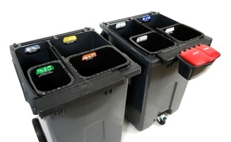
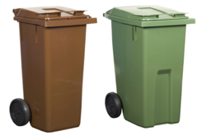
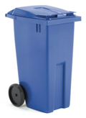
Studerade system
Fyra insamlingssystem med olika servicenivå och olika grad av samordning mellan fraktioner
Fyrfackskärl i villa, separata kärl i lägenhet
Separat kärl för returpapper
Optisk sortering av mat- och restavfall och returpapper
Lättillgängliga publika insamlingsplatser för returpapper
Notes:
De insamlingslösningar för returpapper som har kostnadsberäknats är källsorterande system som är vanligt förekommande som huvudsystem för insamling av mat- och restavfall och/eller returpapper i en hel kommun eller bebyggelsekategori. Insamlingslösningarna utgörs av fyra olika kombinationer av insamlingssystem. De har olika grad av samordning med annan avfallshantering och olika servicenivå.
Alla valda insamlingslösningar har även insamlingsplatser för returpapper på kommunernas återvinningscentraler som backup, vilket ingår i kostnadsberäkningarna.
Insamlingslösningarna för returpapper bygger på att det finns fysiska förutsättningar för införande av systemen och tillgång till erforderliga anläggningar. I praktiken kan dock fysiska förutsättningar begränsa möjligheterna att införa ett och samma system i en hel kommun eller bebyggelsekategori. Det gäller särskilt system med publika insamlingsplatser där det ofta råder brist på ytor. Även införande av system med FNI kan, särskilt i vissa kommuner och i vissa fastigheter, begränsas av brist på utrymme för fler eller större kärl.

Slide 6
Kostnadsposter
Administration
Kärl/behållare
Insamling
Iordningställande av insamlingsplatser
Omlastning och transport
Sortering/kvalitetssäkring och ev. balning
Ev. påsar och optisk sortering
Notes:
Intäkter från försäljning av insamlat returpapper ingår också i beräkningarna.
I den utsträckning som hanteringen även omfattar mat- och restavfall och förpackningar har motsvarande kostnader för hantering av dessa fraktioner inkluderats i beräkningarna och fördelats mellan returpapper och övriga fraktioner.
Kostnader för omställning av insamlingssystemet har inte inkluderats. Sådana kostnader är exempelvis planering, upphandlingar och projektledning samt resursförstärkning för administration, kommunikation och montering av behållare.
Minskade kostnader för behandling av restavfall till följd av förväntad ökning av utsorteringen av returpapper vid fastighetsnära insamling har inte beaktats i kostnadsberäkningarna, eftersom detta är av begränsad betydelse i relation till de totala kostnaderna för hanteringen.
Materialersättning tillkommer.

Slide 7
Beräkningsförutsättningar och antaganden
Fördelningsnycklar för beräkning av returpapprets andel av vissa kostnader
Alla fastigheter kan anslutas till FNI
Tillräckligt många insamlingsplatser kan etableras
Samma ökning av utsorteringen av returpapper för alla insamlingssystem med FNI
Samma typer av insamlingsfordon i alla kommuner
Samma lastbärare vid transport till pappersbruk
Notes:
Kostnadsberäkningarna bygger på en förenklad och delvis generaliserad modell av verkligheten i pilotkommunerna. Inför val av systemlösning i en kommun bör därför beräkningar göras utifrån förhållanden som är specifika för den enskilda kommunen.
Fördelningsnycklar behövs för:
T.ex. för administration samt insamling och kärlkostnad vid fyrfack/optiskt system
Vid beräkningar avseende insamlingslösningar med fastighetsnära insamling (FNI) förutsätts att 100 procent av hushållen inom en bebyggelsekategori, till exempel villa eller lägenhet, ansluts till systemet även om en del fastigheter i praktiken inte kan anslutas till FNI.
Införande av FNI antas medföra en procentuell minskning av mängd förpackningar och returpapper i restavfallet oavsett insamlingslösning och bebyggelsekategori. Den procentuella minskningen antas vara densamma som vid införande av fyrfackskärl. Utsorteringen av returpapper förutsätts inte öka vid insamling vid publika insamlingsplatser även om antalet platser utökas.
I beräkningarna förutsätts att samma typer av insamlingsfordon används i alla pilotkommuner, vilket gör att exempelvis användning av sidlastare i vissa kommuner inte beaktas. I beräkningarna förutsätts också att samma transportsätt för returpapper används i alla pilotkommuner.

Slide 8
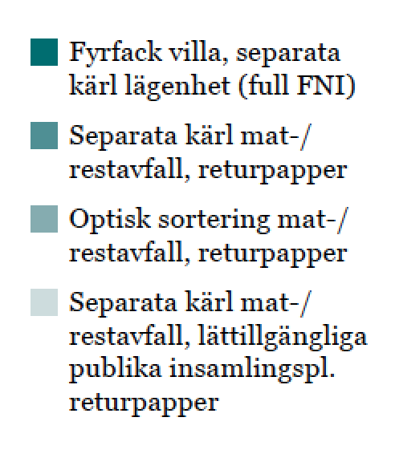
Resultat – kostnader för hantering av returpapper
Notes:
Observera att kostnaderna som visas avser returpappersdelen i de olika systemen, inte totala kostnader för insamlingen av alla fraktioner.
Kostnaden >100 kr/hushåll och år för flertalet pilotkommuner och insamlingssystem
Lokala förutsättningar av stor betydelse för kostnaden (t.ex. antal hushåll, avfallsmängd, behov av insamlingsplatser, transportavstånd)
Billigast i befolkningsmässigt stora kommuner
Dyrast i geografiskt stora kommuner
Viktigt med samordnad hantering. Hög grad av samordning med andra fraktioner blir kostnadseffektivt, t.ex. genom fyrfackssystem
System med s.k. lättillgängliga publika insamlingsplatser billigast.
Kan bli svårt att införa p.g.a. fysiska förutsättningar
Antal platser viktigt för totala kostnaden
Insamlingskostnaden betydande vid FNI
Även kostnaderna för transport, sortering och balning kan bli betydande

Slide 9
Känslighetsanalys
Notes:
Känslighetsanalysen visar att en förändring av transportkostnaden för returpapper, genom exempelvis ändrat transportsätt eller transport till pappersbruk på annat avstånd, kan bli av stor betydelse för kostnaderna. Detta gäller särskilt för kommuner med långt avstånd till pappersbruk.
Antalet insamlingsplatser av returpapper kan bli av stor betydelse för alternativet där insamlingen av returpapper inte sker med FNI, utan genom att hushållen lämnar returpapper vid lättillgängliga publika insamlingsplatser. Detta gäller särskilt om antalet platser skulle öka kraftigt så att servicenivån därmed närmar sig kvartersnära insamling. En förändring av prestationen vid FNI bedöms i de flesta fall påverka kostnaden för hantering av returpapper i mindre utsträckning än en förändring av transportkostnaderna eller antal insamlingsplatser.

Slide 10
Slutsatser
Kostnaden 150-250 kr/hushåll och år för flertalet pilotkommuner och insamlingssystem
Lokala förutsättningar av stor betydelse för kostnaden
Billigast i befolkningsmässigt stora kommuner
Dyrast i geografiskt stora kommuner
Viktigt med samordnad hantering
Hög grad av samordning med andra fraktioner blir kostnadseffektivt, t.ex. genom fyrfackssystem
System med lättillgängliga publika insamlingsplatser är generellt billigast
Kan dock bli svårt att införa pga. fysiska förutsättningar
Antal platser viktigt för totala kostnaden

Slide 11
Slutsatser
Investeringsbehovet blir betydande för kommunerna, utöver ökade kostnader per hushåll
Tonersättningen behöver flerfaldigas för att ge kostnadstäckning
Nuvarande tonersättning inte avgörande för ekonomin (10-50 kr/hushåll i pilotkommunerna)
Notes:
Vid införande av ett kommunalt ansvar för insamling och materialåtervinning av returpapper så drabbas kommunerna, utöver ökade kostnader per hushåll, även av investeringar. En del av dessa investeringar måste göras inför införande av ett nytt insamlingssystem eller övertagande av ansvaret från producenterna.
Om kommunen istället för att få ersättning för insamlat returpapper skulle tvingas betala en behandlingsavgift för returpappret i nivå med dagens förbränningspris (exempelvis 800 kr/ton) skulle kommunen förlora en intäkt på 10–50 kr/hushåll och år och samtidigt tvingas betala en behandlingsavgift motsvarande en kostnad på 10–50 kr/hushåll och år i studerade pilotkommuner.

Slide 12
Rapportinformation
Rapporten finns för nedladdning (kostnadsfritt för Avfall Sveriges medlemmar) från www.avfallsverige.se
Mer information om detta projekt kan du få från:
Jenny Westin, rådgivare för statistik och avfallstaxor
Tel. 040-35 66 15, e-post: jenny.westin@avfallsverige.se

